Slide 1
Муниципальное бюджетное общеобразовательное учреждение «Лицей №159» города Новосибирска
Индивидуальный итоговый проект на тему
«Новосибирск–город трудовой доблести»
Проект выполнил ученик 9Г класса Москалёв Артём Алексеевич
Руководитель проекта: учитель истории Плевакова Нина Ивановна
Технический руководитель: Омельченко Мария Михайловна
Г.Новосибирск
2020 г.

Slide 2
Введение
2020 г.-год 75-летия победы в Великой Отечественной войне 1941-1945гг.
Новосибирск претендует на получение звания «Город трудовой доблести»
Цель:
- выяснить, достоин ли город Новосибирск почетного звания «Город трудовой доблести».
Задачи:
-собрать и систематизировать информацию о трудовых заслугах жителей и предприятий города в 1941-1945гг.
- выяснить какими наградами отмечены предприятия и работники города.

Slide 3
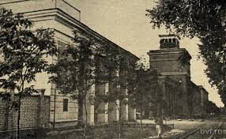
Завод им. Коминтерна, завод №208
За свой трудовой подвиг более тысячи тружеников завода им. Комитерна награждены медалью «За доблестный труд в Великой Отечественной войне 1941-1942гг.», десятки удостоены других медалей и орденов.

Slide 4
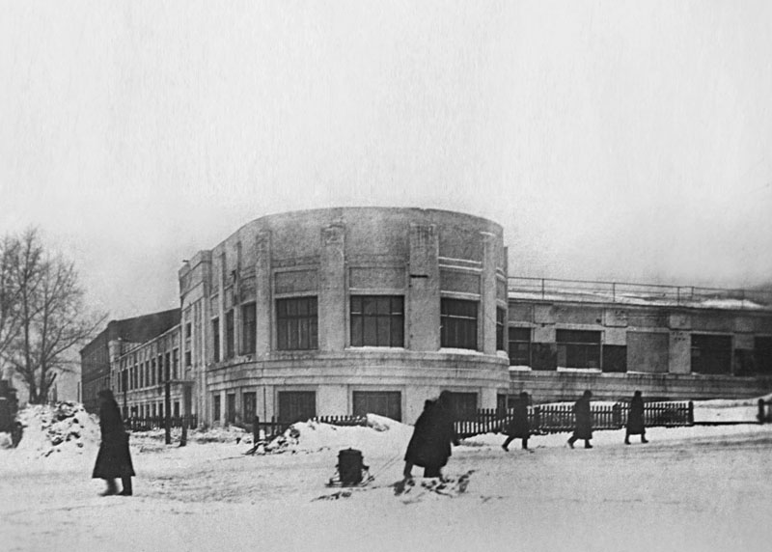
Новосибирский завод «Электросигнал»
Обеспечил средствами связи:
-20200 истребителей и бомбардировщиков
-9500 танков
-5200 подразделений пехоты
Завод «Электросигнал» был награжден орденом Ленина.

Slide 5
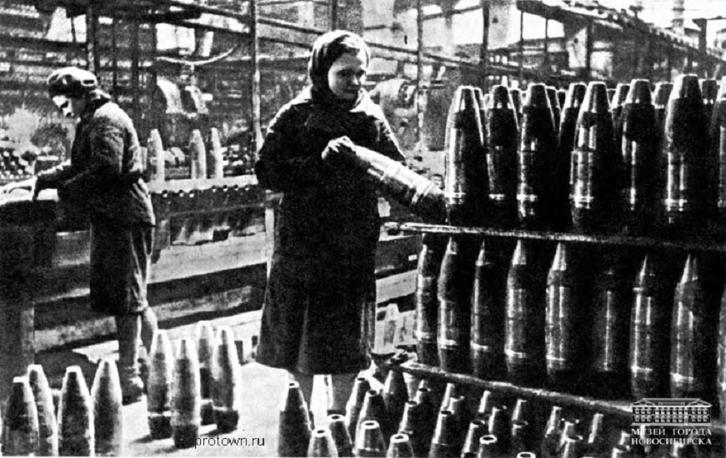
Сибсельмаш Комбинат №179
За выдающийся вклад в выполнение оборонных заказов Родины комбинат №179 был награжден орденом Великой Отечественной Войны 1-й степени.

Slide 6
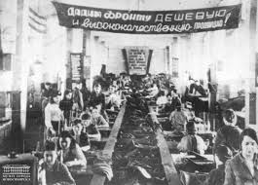
Сибтекстильмаш завод №556
Завод был награжден орденом Ленина

Slide 7
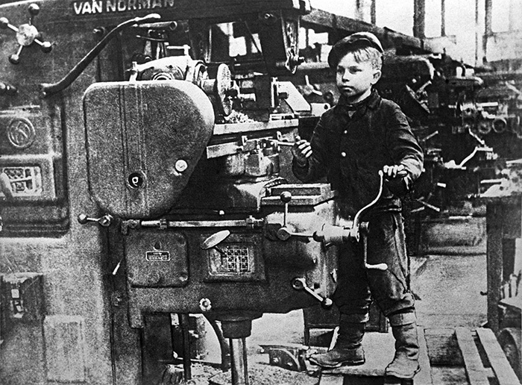
ТОЧ МАШ, завод №564
За самоотверженный труд под лозунгами «Все для фронта, все для победы», «Работать за себя и за товарищей, ушедших на фронт» заводчане были отмечены правительственными наградами, 72 человека были награждены орденами, 3600 человек-медалями «За доблестный труд в Великой Отечественной войне 1941-1945гг».

Slide 8
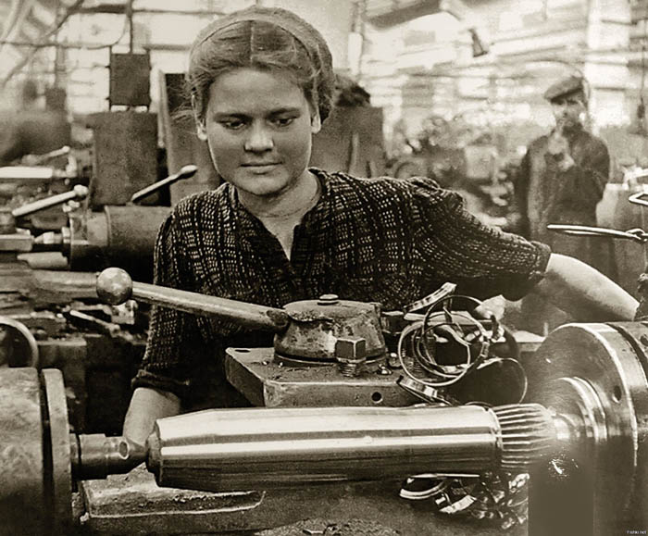
Новосибирский механический завод «ИСКРА», завод №386
Завод №386 вошел в число лучших промышленных предприятий Новосибирска, неоднократно занимал классные места в социалистическом соревновании по городу, награждался переходящим Красным знаменем Центрального райкома ВКБ и райисполкома. В конце войны знамя было передано на вечное хранение.

Slide 9
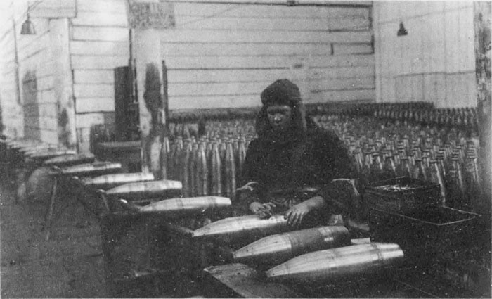
Завод №635
За годы войны произвел 36,4 млн. шт. различных видов боеприпасов.
Завод 14 месяцев удерживал переходящее Красное знамя ЦК ВКП. 89 лучших работников получили высокие правительственные награды.

Slide 10
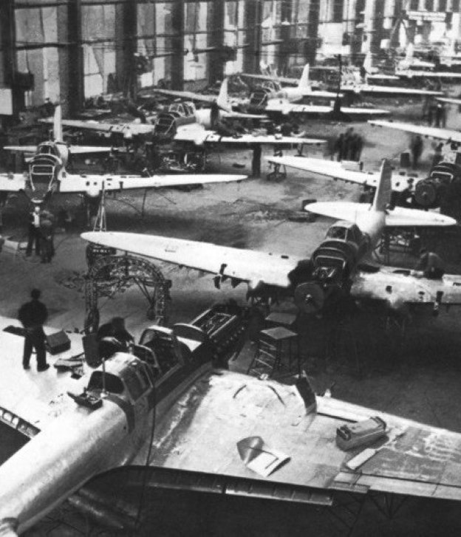
Завод им. В. П. Чкалова, завод № 153
Изготовил 33810 истребителей ЯК.
За образцовое выполнение заданий правительства по производству самолетов-истребителей, завод им. Чкалова удостоен высшей награды страны-ордена Ленина.

Slide 11
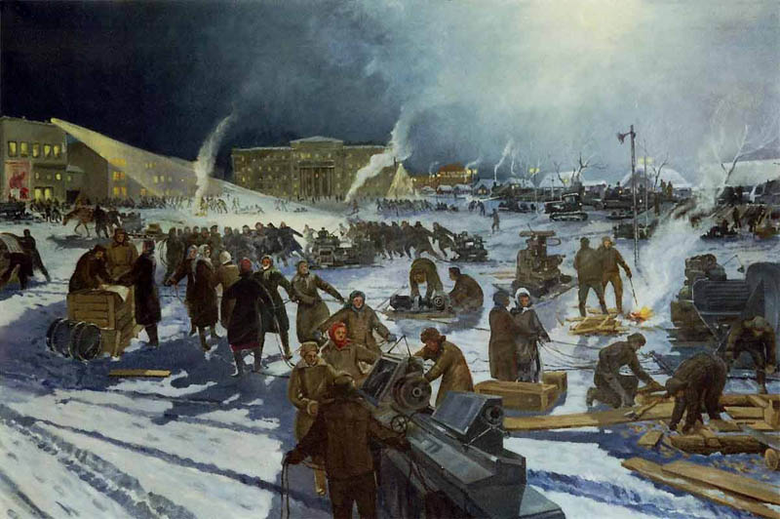
Особый завод №69
Завод был награжден орденом Ленина и орденом Трудового Красного знамени.

Slide 12
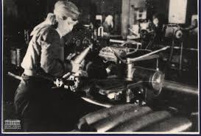
Завод низковольтной аппаратуры, завод №188
В год 40-летия Победы за большой вклад в обеспечение Красной Армии боеприпасами завод был награжден орденом Отечественной войны 1-й степени.

Slide 13
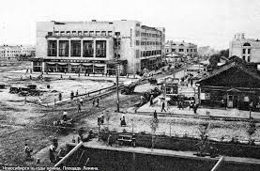
Новосибирский электровакуумный завод, завод №617 (Сибирская Светлана)
Более 2000 заводчан были награждены медалью «За доблестный труд в Великой Отечественной войне 1941-1945гг.».

Slide 14
Заключение
В городе, удостоенном звания «Город трудовой доблести», будет устанавливаться стела с изображением герба города и текстом соответствующего указа главы государства. Также будут проводиться публичные мероприятия и праздничные салюты 1 мая, 9 мая и в День города с упоминанием о высоком звании «Города трудовой доблести».

Slide 15
Опрос
Были опрошены 20 человек в возрасте от 15 до 65 лет.
Заданные вопросы:
Знаете ли вы, что в этом году в честь 75-летия победы президент подписал указ о присвоение городам России звания «Город трудовой доблести и Новосибирск подал заявку на присвоение этого звания?
Как вы считаете, какие заслуги в ВОВ должны быть у города для присвоения этого звания?
Достоин ли Новосибирск этого звания?

